Slide 1


TRƯỜNG TIỂU HỌC ĐOÀN KẾT
TẬP LÀM VĂN
Bài: Cấu tạo của bài văn tả người
Giáo viên: Khúc Hải Yến
Lớp: 5A2

Slide 2

KHỞI ĐỘNG

Slide 3






Notes:
Hãy kể những kiểu bài trong thể loại văn miêu tả đã học?
GV giới thiệu thêm văn Tả người

Slide 4

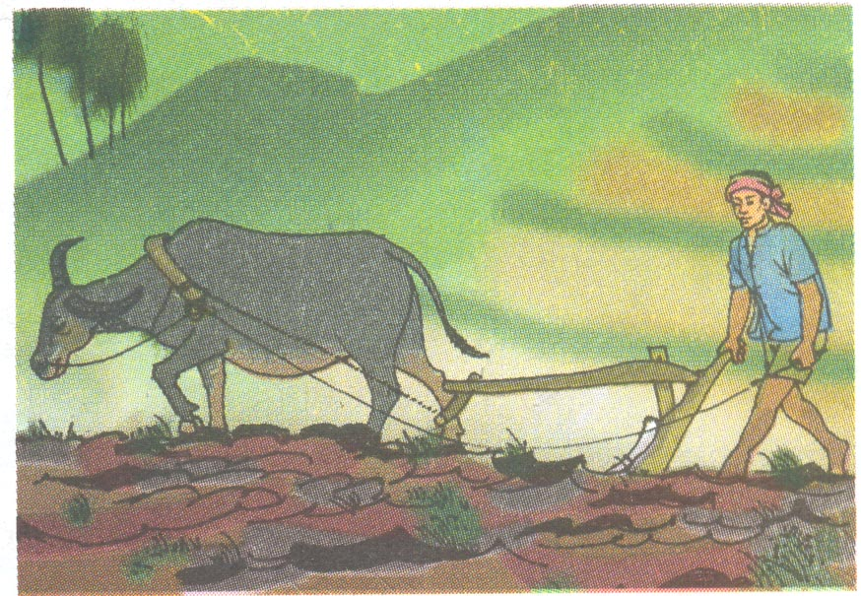
Người trong tranh đang làm gì?
Em có cảm nhận gì về người thanh niên trong tranh?

Slide 5
Yêu cầu cần đạt
Nắm được cấu tạo ba phần (mở bài, thân bài, kết bài) của bài văn tả người (nội dung ghi nhớ).
Lập được dàn ý chi tiết cho bài văn tả một người thân trong gia đình.

Slide 6
KHÁM PHÁ

Slide 7

Hạng A Cháng
Nhìn thân hình cân đối của Hạng A Cháng, tất cả các cụ già trong làng đều tấm tắc:
- A Cháng trông như một con ngựa tơ hai tuổi, chân chạy qua chín núi mười khe không biết mệt, khỏe quá! Đẹp quá!
A Cháng đẹp người thật. Mười tám tuổi, ngực nở vòng cung, da đỏ như lim, bắp tay bắp chân rắn như trắc, gụ. Vóc cao, vai rộng, người đứng thẳng như cái cột đá trời trồng.
Nhưng phải nhìn Hạng A Cháng cày mới thấy hết vẻ đẹp của anh.
Anh đến chuồng trâu dắt con trâu béo nhất, khỏe nhất. Người và trâu cùng ra ruộng. A Cháng đeo cày. Cái cày của người Hmông to nặng, bắp cày bằng gỗ màu đen, vòng như hình cái cung, ôm lấy bộ ngực nở. Trông anh hùng dũng như chàng hiệp sĩ cổ đeo cung ra trận.
Tới nương, A Cháng mắc cày xong, quát một tiếng “Mổng!” và bây giờ chỉ còn chăm chắm vào công việc… Hai tay A Cháng nắm đốc cày, mắt nhìn thế ruộng, nhìn đường cày, thân hình nhoài thành một đường cong mềm mại, khi qua trái, lúc tạt phải theo đường cày uốn vòng trên hình ruộng bậc thang như một mảnh trăng lưỡi liềm. Lại có lúc được sá cày thẳng, người anh như rạp hẳn xuống, đôi chân xoải dài hoặc băm những bước ngắn, gấp gấp…
Sức lực tràn trề của A Cháng là niềm tự hào của dòng họ Hạng, một dòng họ Hmông đang định cư ở chân núi Tơ Bo.
Theo Ma Văn Kháng

Slide 8
Câu 1: Xác định phần mở bài và cho biết tác giả giới thiệu người định tả bằng cách nào?
Câu 2: Ngoại hình của A Cháng có những điểm gì nổi bật?
Câu 3: Qua đoạn văn miêu tả hoạt động của A Cháng, em thấy A Cháng là người như thế nào?
Câu 4: Tìm phần kết bài và nêu ý chính của nó?
Câu 5: Từ bài văn trên, nhận xét về cấu tạo của bài văn tả người?

Slide 9
Câu 1: Xác định phần mở bài và cho biết tác giả giới thiệu người định tả bằng cách nào?
Tác giả giới thiệu A Cháng
Nhìn thân hình cân đối của Hạng A Cháng, tất cả các cụ già trong làng đều tấm tắc:
- A Cháng trông như một con ngựa tơ hai tuổi, chân chạy qua chín núi mười khe không biết mệt, khoẻ quá! Đẹp quá!
Thông qua qua lời khen của các cụ già trong làng về thân hình khỏe đẹp của A Cháng.
(Gián tiếp)
Mở bài: Giới thiệu người định tả

Slide 10
Câu 2: Ngoại hình của A Cháng có những điểm gì nổi bật?
A Cháng đẹp người thật. Mười tám tuổi, ngực nở vòng cung, da đỏ như lim, bắp tay bắp chân rắn như trắc, gụ. Vóc cao, vai rộng, người đứng thẳng như cái cột đá trời trồng.
Nhưng phải nhìn Hạng A Cháng cày mới thấy hết vẻ đẹp của anh.
Anh đến chuồng trâu dắt con trâu béo nhất, khoẻ nhất. Người và trâu cùng ra ruộng. A Cháng đeo cày. Cái cày của người Hmông to nặng, bắp cày bằng gỗ tốt màu đen, vòng như hình cái cung, ôm lấy bộ ngực nở. Trông anh hùng dũng như một chàng hiệp sĩ cổ đeo cung ra trận.
Ngoại hình A Cháng
+ ngực nở
+ da đỏ
+ bắp tay, bắp chân
+ Vóc dáng
Tả ngoại hình: (đặc điểm nổi bật về tầm vóc, cách ăn mặc, khuôn mặc, mái tóc, hàm răng,..)

Slide 11
Câu 3: Qua đoạn văn miêu tả hoạt động của A Cháng, em thấy A Cháng là người như thế nào?
Tới nương, A Cháng mắc cày xong, quát một tiếng “ Mổng!” và bây giờ chỉ còn chăm chắm vào công việc … Hai tay A Cháng nắm đốc cày, mắt nhìn thế ruộng, nhìn đường cày, thân hình nhoài thành một đường cong mềm mại, khi qua trái, lúc tạt phải theo đường cày uốn vòng trên hình ruộng bậc thang như một mảnh trăng lưỡi liềm. Lại có lúc được sá cày thẳng, người anh như rạp hẳn xuống, đôi chân xoải dài hoặc băm những bước ngắn, gấp gấp …
Tả tính tình, hoạt động: (lời nói, cử chỉ, thói quen, cách cư xử với người khác,...)
Tả hoạt động của A Cháng
Notes:
Nhấn vào ô chữ “cày ruộng” để xem phim
Sau khi trình chiếu xong slide này thì nhấn vào nút công cụ để quay trở lại slide 7

Slide 12
Thân bài
Tả ngoại hình: (đặc điểm nổi bật về tầm vóc, cách ăn mặc, khuôn mặc, mái tóc, hàm răng,..)
Tả tính tình, hoạt động: (lời nói, cử chỉ, thói quen, cách cư xử với người khác,..)

Slide 13
Câu 4: Tìm phần kết bài và nêu ý chính của nó?
Đọc đoạn văn sau:
Sức lực tràn trề của A Cháng là niềm tự hào của dòng họ Hạng, một dòng họ Hmông đang định cư ở chân núi Tơ Bo.
Ca ngợi A Cháng và sự tự hào của dân làng
Kết bài: Nêu cảm nghĩ về người được tả

Slide 14
Kết bài
Ca ngợi A Cháng và sự tự hào của dân làng.
Ngoài cách ca ngợi và thể hiện lòng tự hào, chúng ta còn có thể có những cách nào khác để thể hiện tình cảm của mình đối với người được tả?
Thể hiện sự yêu quý
Thể hiện sự kính trọng
Học theo tấm gương…

Slide 15
GHI NHỚ
1.Mở bài
Giới thiệu người định tả
Cấu tạo
bài văn
tả người
Ngoại hình( đặc điểm nổi bật về tầm vóc, cách ăn mặc,gương mặt, đôi mắt, hàm răng, thân hình…)
2. Thân bài
Tính tình, hoạt động( lời nói, cử chỉ, thói quen, cách cư xử…)
3. Kết bài
Nêu lên cảm nghĩ về người được tả

Slide 16
Lập dàn ý chi tiết cho bài văn tả một người trong gia đình em (chú ý những nét nổi bật về ngoại hình, tính tình và hoạt động của người đó).

Slide 17
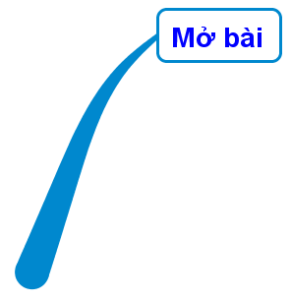


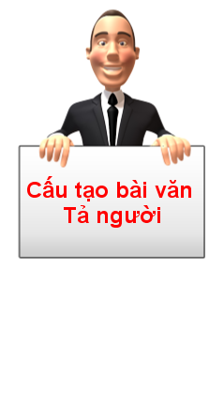




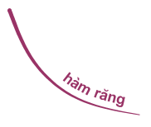



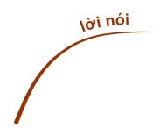
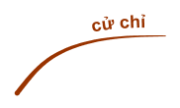




Slide 18

Vận dụng
- Hãy chia sẻ những đặc điểm ấn tượng của mình với người thân?
CBBS:
- Luyện tập tả người (Quan sát và chọn lọc chi tiết)

Slide 19
Yêu cầu cần đạt
Nắm được cấu tạo ba phần (mở bài, thân bài, kết bài) của bài văn tả người (nội dung ghi nhớ).
Lập được dàn ý chi tiết cho bài văn tả một người thân trong gia đình.

Slide 20
CHÚC CÁC CON HỌC TỐT!

